Slide 1
200630_정리
Logistic Regression
강가영

Slide 2
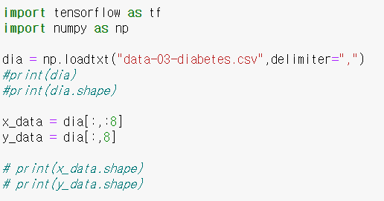

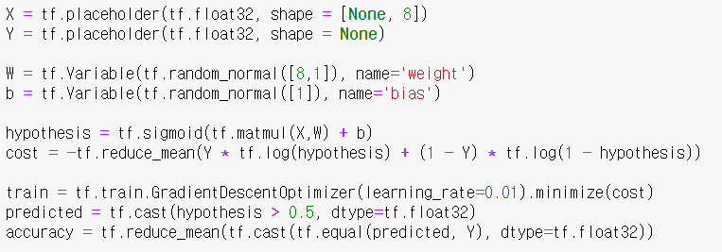
Logistic regression의 목표 : 0 또는 1을 추정함.
어느 범위에 속할지 확률을 예측해야 하므로 반드시 0~1사이에 있어야함
파일을 불러온다.
이것을 위 그림처럼 그대로 써버리면 shape이 안맞아서 에러 남.
0, 1 사이의 확률값으로 표현하기 위해 사용
가까운 정도를 알아야해서 엔트로피 사용
좋은 w와 b를 찾으려고 쓴다.

Slide 3
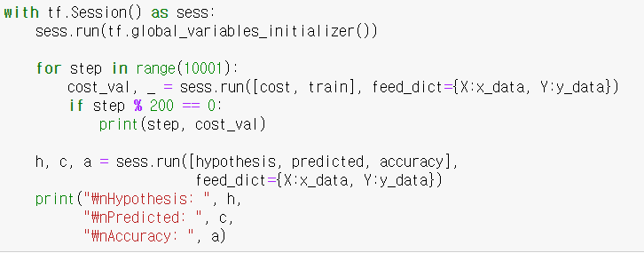
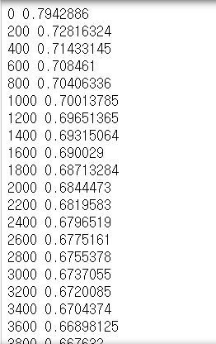
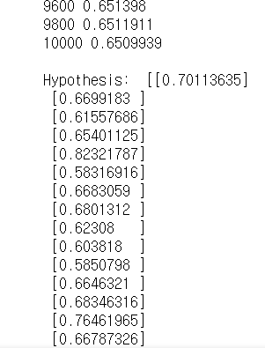
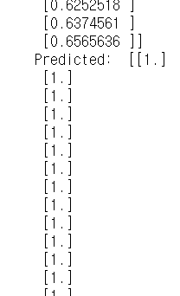
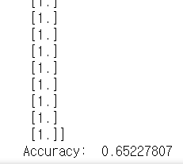
Train값 구해야함
조금씩 찾아가는 것을 10001번함
Train값 구해야함
출력

